Slide 1
Ottimizzazione Riga Dataset: 456
Analisi pitch e beta1 e beta2 e w1 e w2 e tmovxu e tmovxl

Slide 2
Parametri PPO
n_epochs = 10
gamma = 0.99
gae_lambda = 0.95
clip_range = 0.2
ent_coef = 0.01
vf_coef = 0.5
max_grad_norm = 0.5
verbose = 1

Slide 3
Punto di partenza simulazione con LR = 3e-05
N steps = 200
Episode Length = 20
Batch size = 64
CSI Originale = 0.02401
DOF attivi modificati:
DOF_PITCH da 0.09165325042 a 0.092
DOF_BETA1 da 19.78394 a 19.784
DOF_BETA2 da -68.03162 a -68.032
DOF_W1 da 0.2177246 a 0.218
DOF_W2 da 0.3516235 a 0.352
DOF_TMOVXU da -0.03804016 a -0.038
DOF_TMOVXL da 0.1030792 a 0.103
CSI profilo modificato = None
Limiti operativi (DOF Bounds):
DOF_PITCH = [0.084, 0.14]
DOF_BETA1 = [0.034, 19.966]
DOF_BETA2 = [-69.996, -60.121]
DOF_W1 = [0.0, 0.745]
DOF_W2 = [0.001, 0.999]
DOF_TMOVXU = [-0.149, 0.199]
DOF_TMOVXL = [-0.15, 0.2]

Slide 4
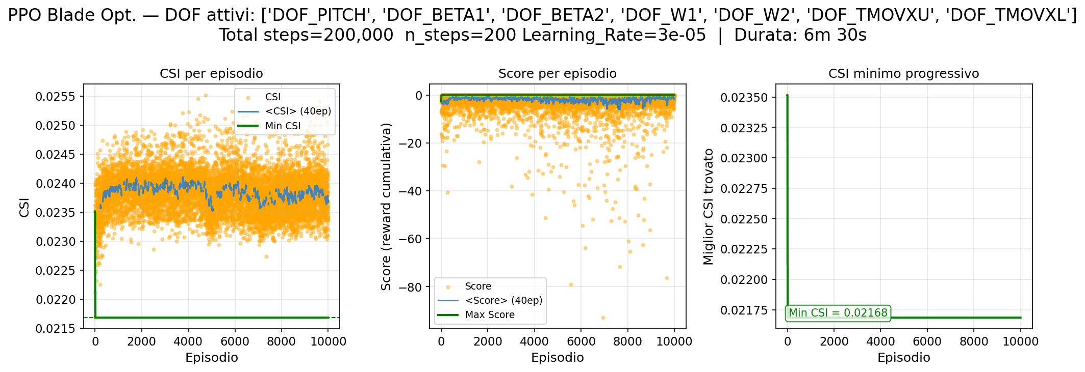
Risultati

Slide 5
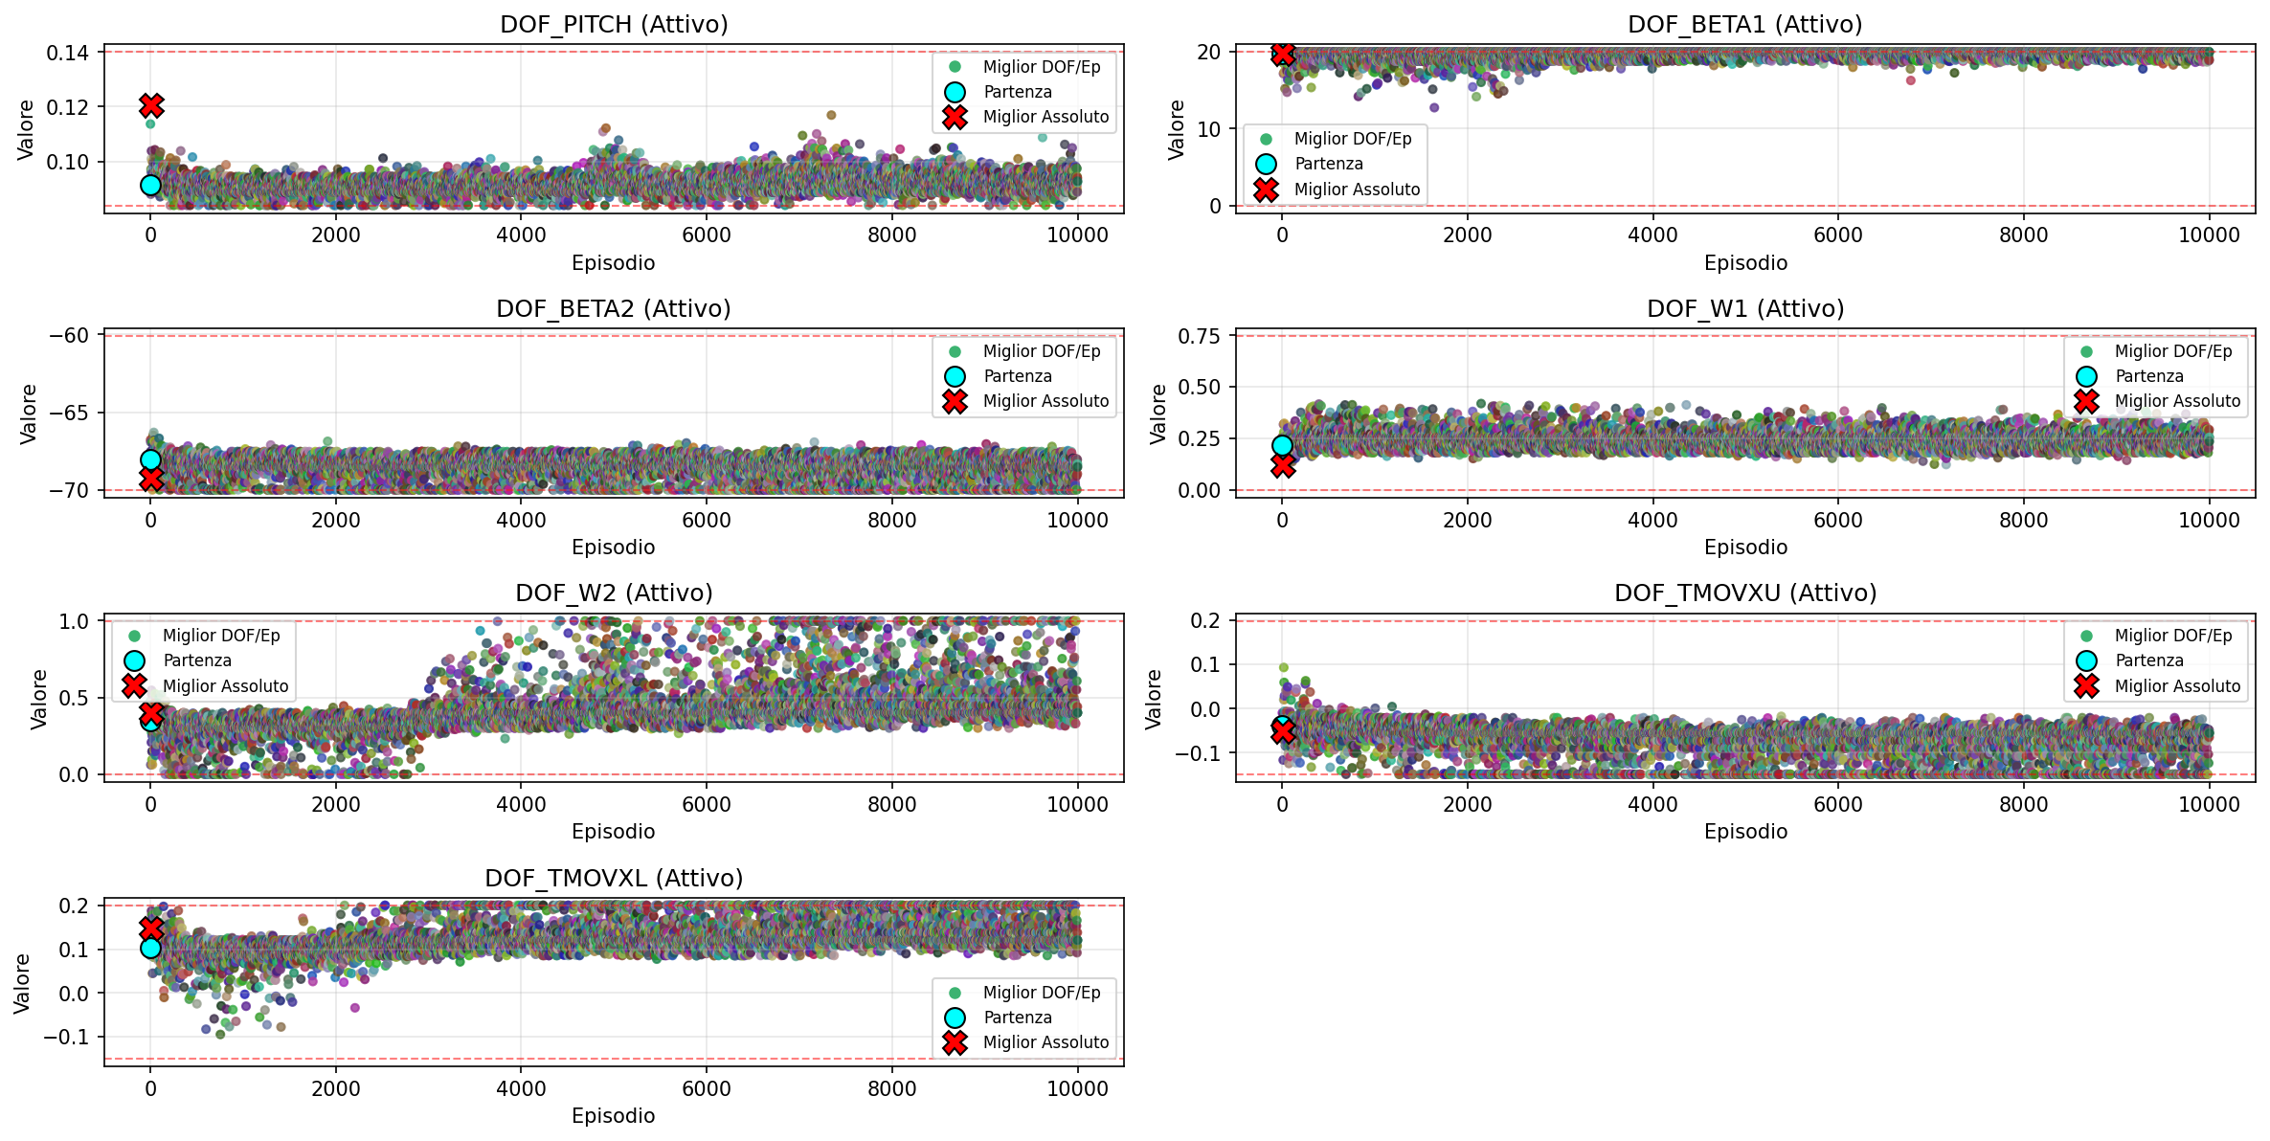
Andamento Valore Miglior DOF per episodio

Slide 6
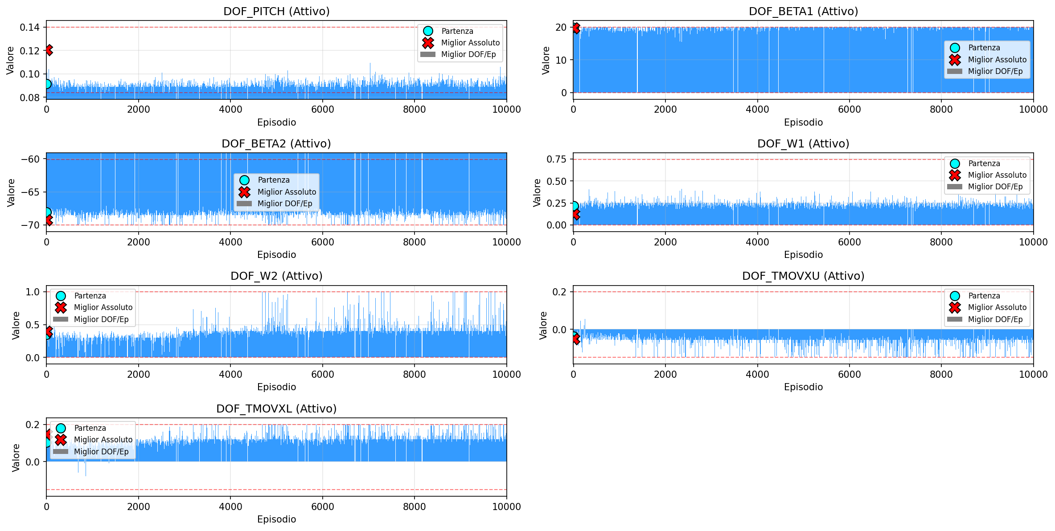
Andamento Valore Miglior DOF per episodio

Slide 7
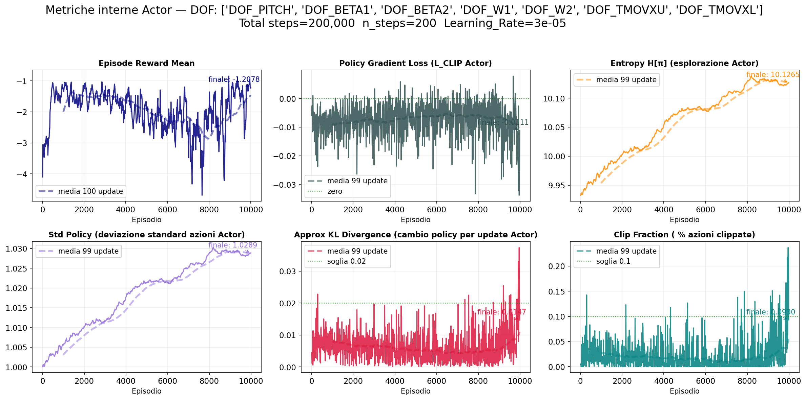
Metriche Attore

Slide 8
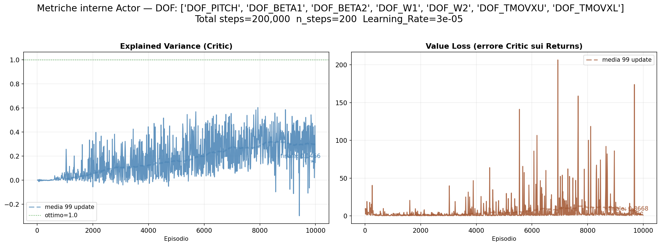
Metriche Critico

Slide 9
Miglior Profilo Ottimizzato
OF Risultanti:
OF_alfa_ex = -61.081989 da -61.564999
OF_Cpt = 0.023243 da 0.025720
OF_CSI = 0.021684 da 0.024010
OF_phi = 0.613793 da 0.598646
OF_psi = 1.214885 da 1.211115
OF_Zwi = 1.139080 da 0.841932
OF_Zwc = 1.087363 da 0.804737
OF_DFss_mis = 1.318798 da 1.218100
OF_DFss_cp = 0.932431 da 0.952500
OF_Mis_peak = 0.492893 da 0.470100
OF_s_peak = 0.595126 da 0.717100
OF_s_diff_dim = 0.061218 da 0.040930
OF_s_tot_SS = 0.152326 da 0.144700
OF_Tmax = 0.012101 da 0.012177
OF_X_Tmax = 0.230896 da 0.230140
DOF Ottimali:
DOF_PITCH (*) = 0.120610 da 0.091653
DOF_BETA1 (*) = 19.712227 da 19.783939
DOF_BETA2 (*) = -69.277985 da -68.031616
DOF_W1 (*) = 0.119930 da 0.217725
DOF_W2 (*) = 0.396253 da 0.351624
DOF_TMOVXU (*) = -0.051067 da -0.038040
DOF_TMOVXL (*) = 0.146508 da 0.103079
ALPHA_0 = 10.000°
Deflessione (ε) = 71.082°
Curvatura camber (θ) = 88.990°

Slide 10
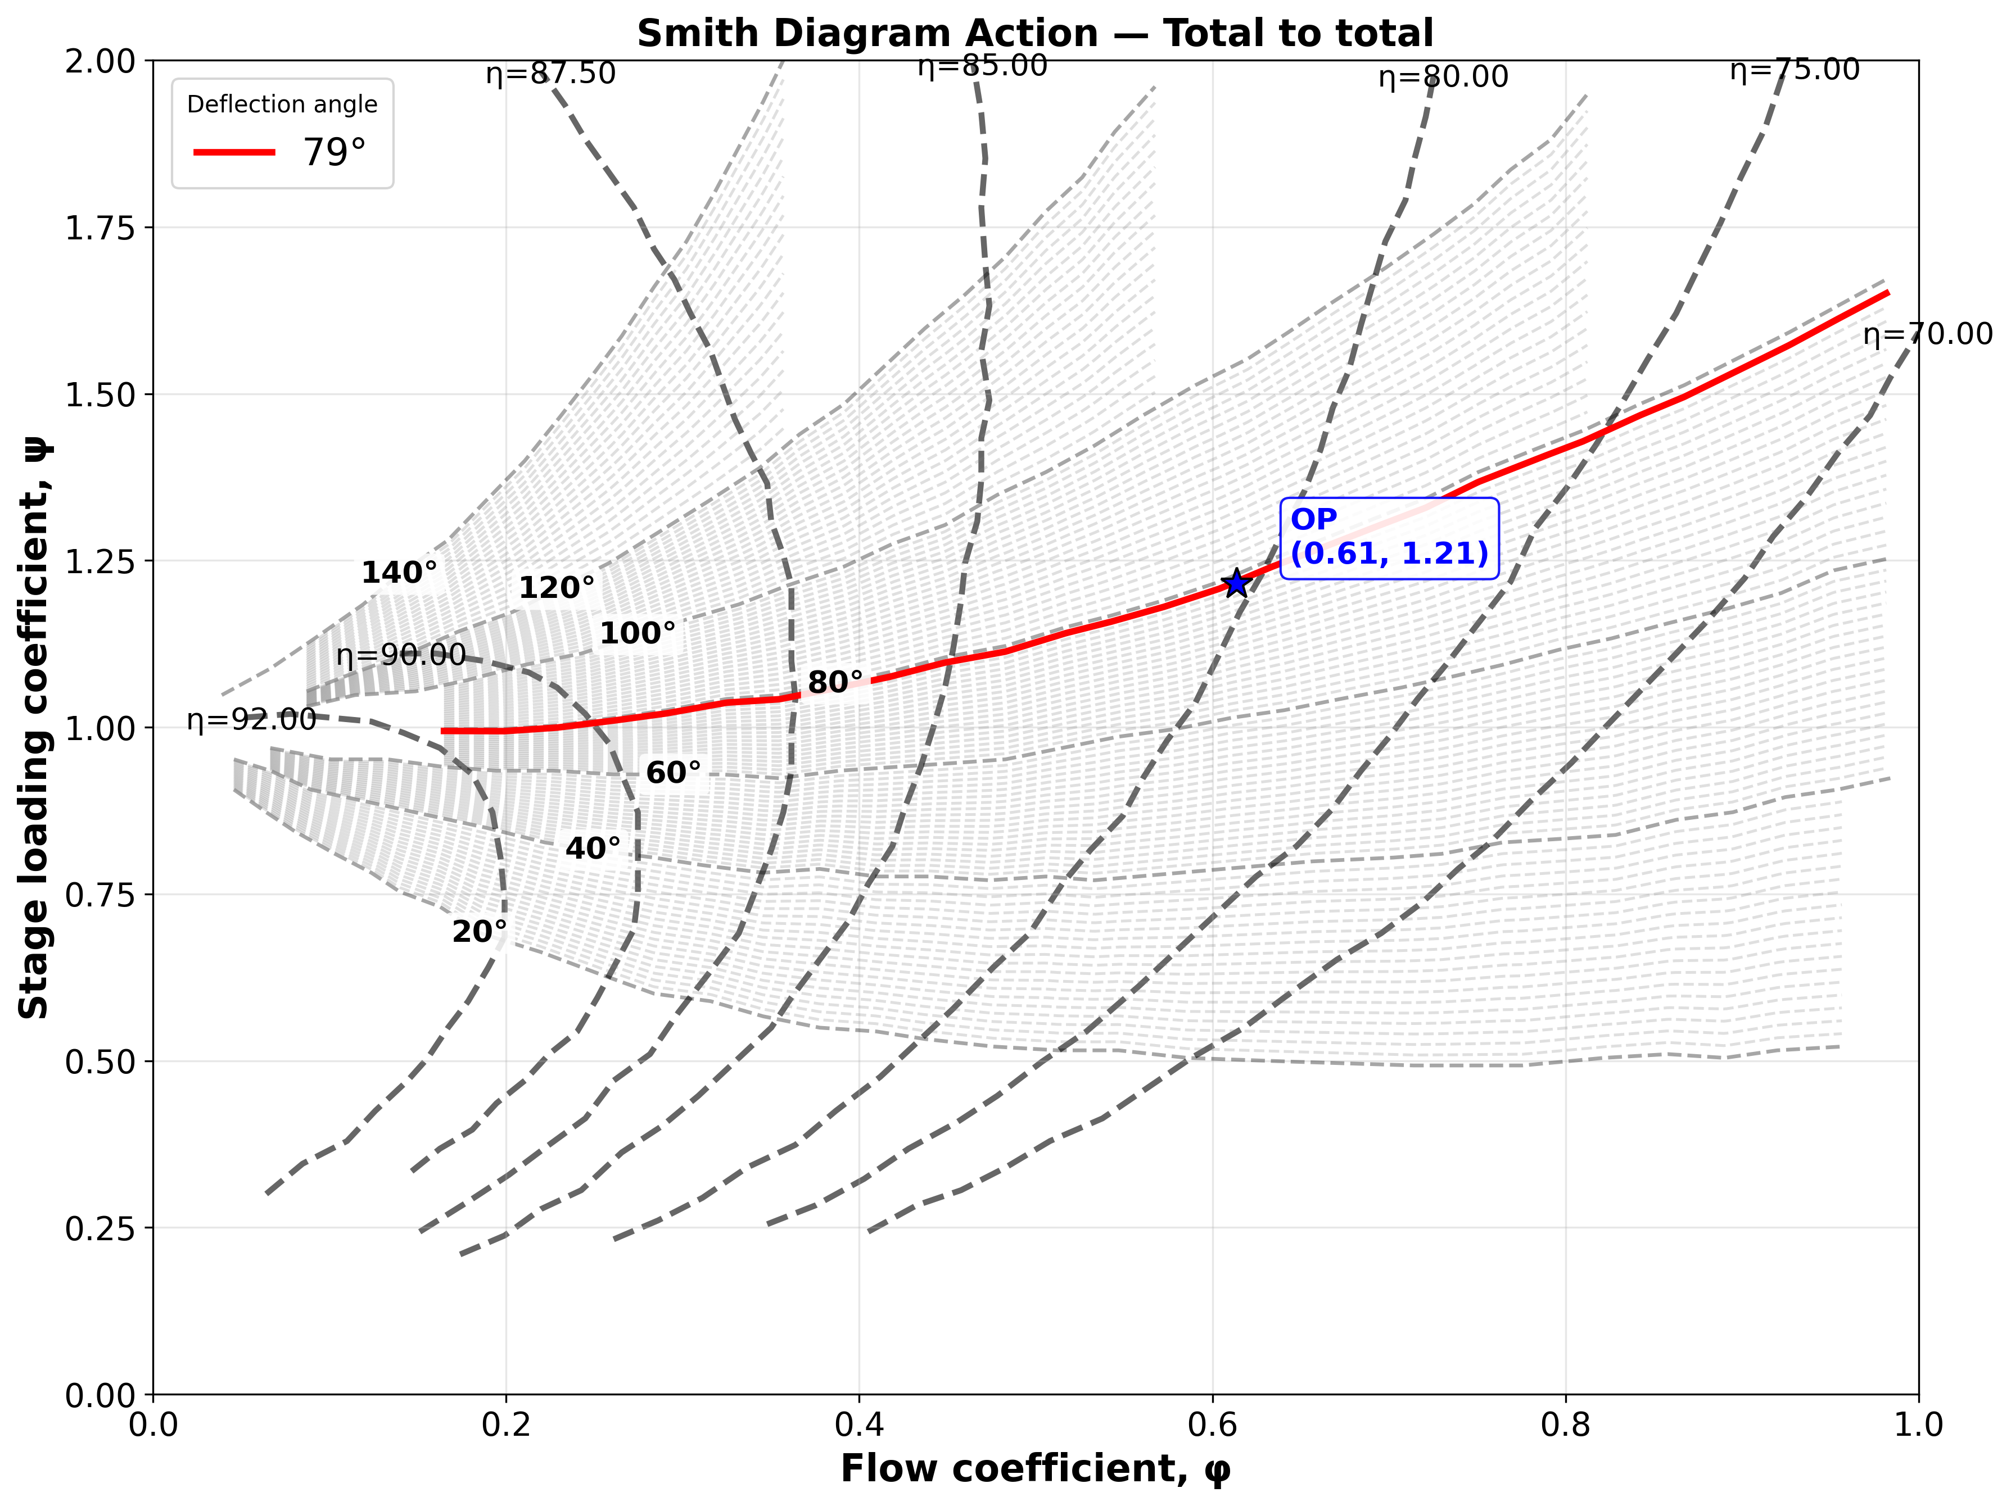
Smith Diagram Action - Axial exit

Slide 11
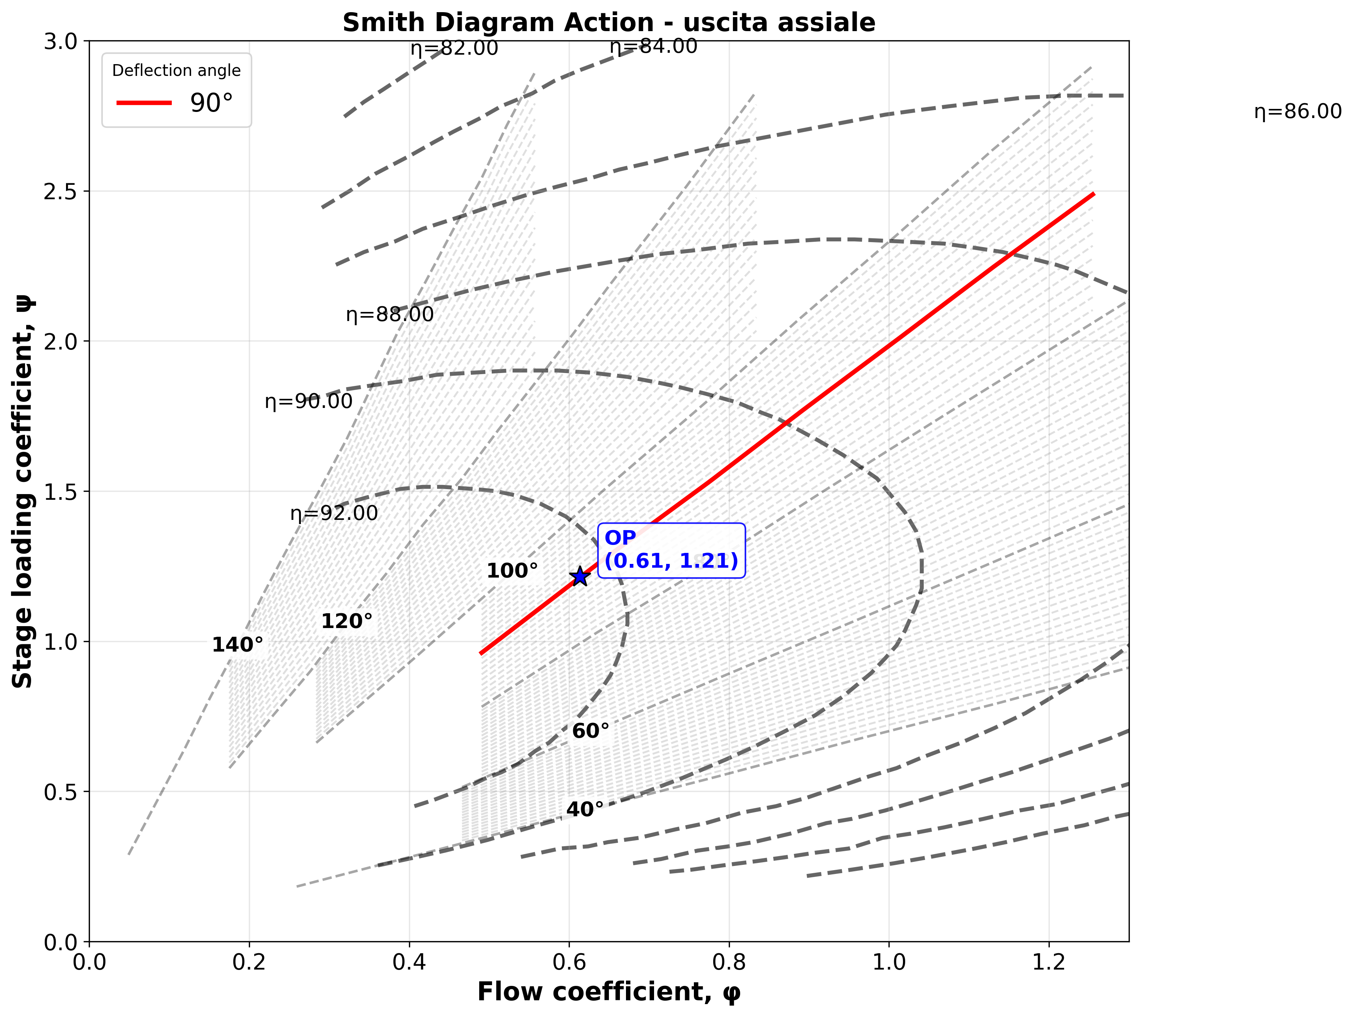
Smith Diagram Action - Total to Total

Slide 12
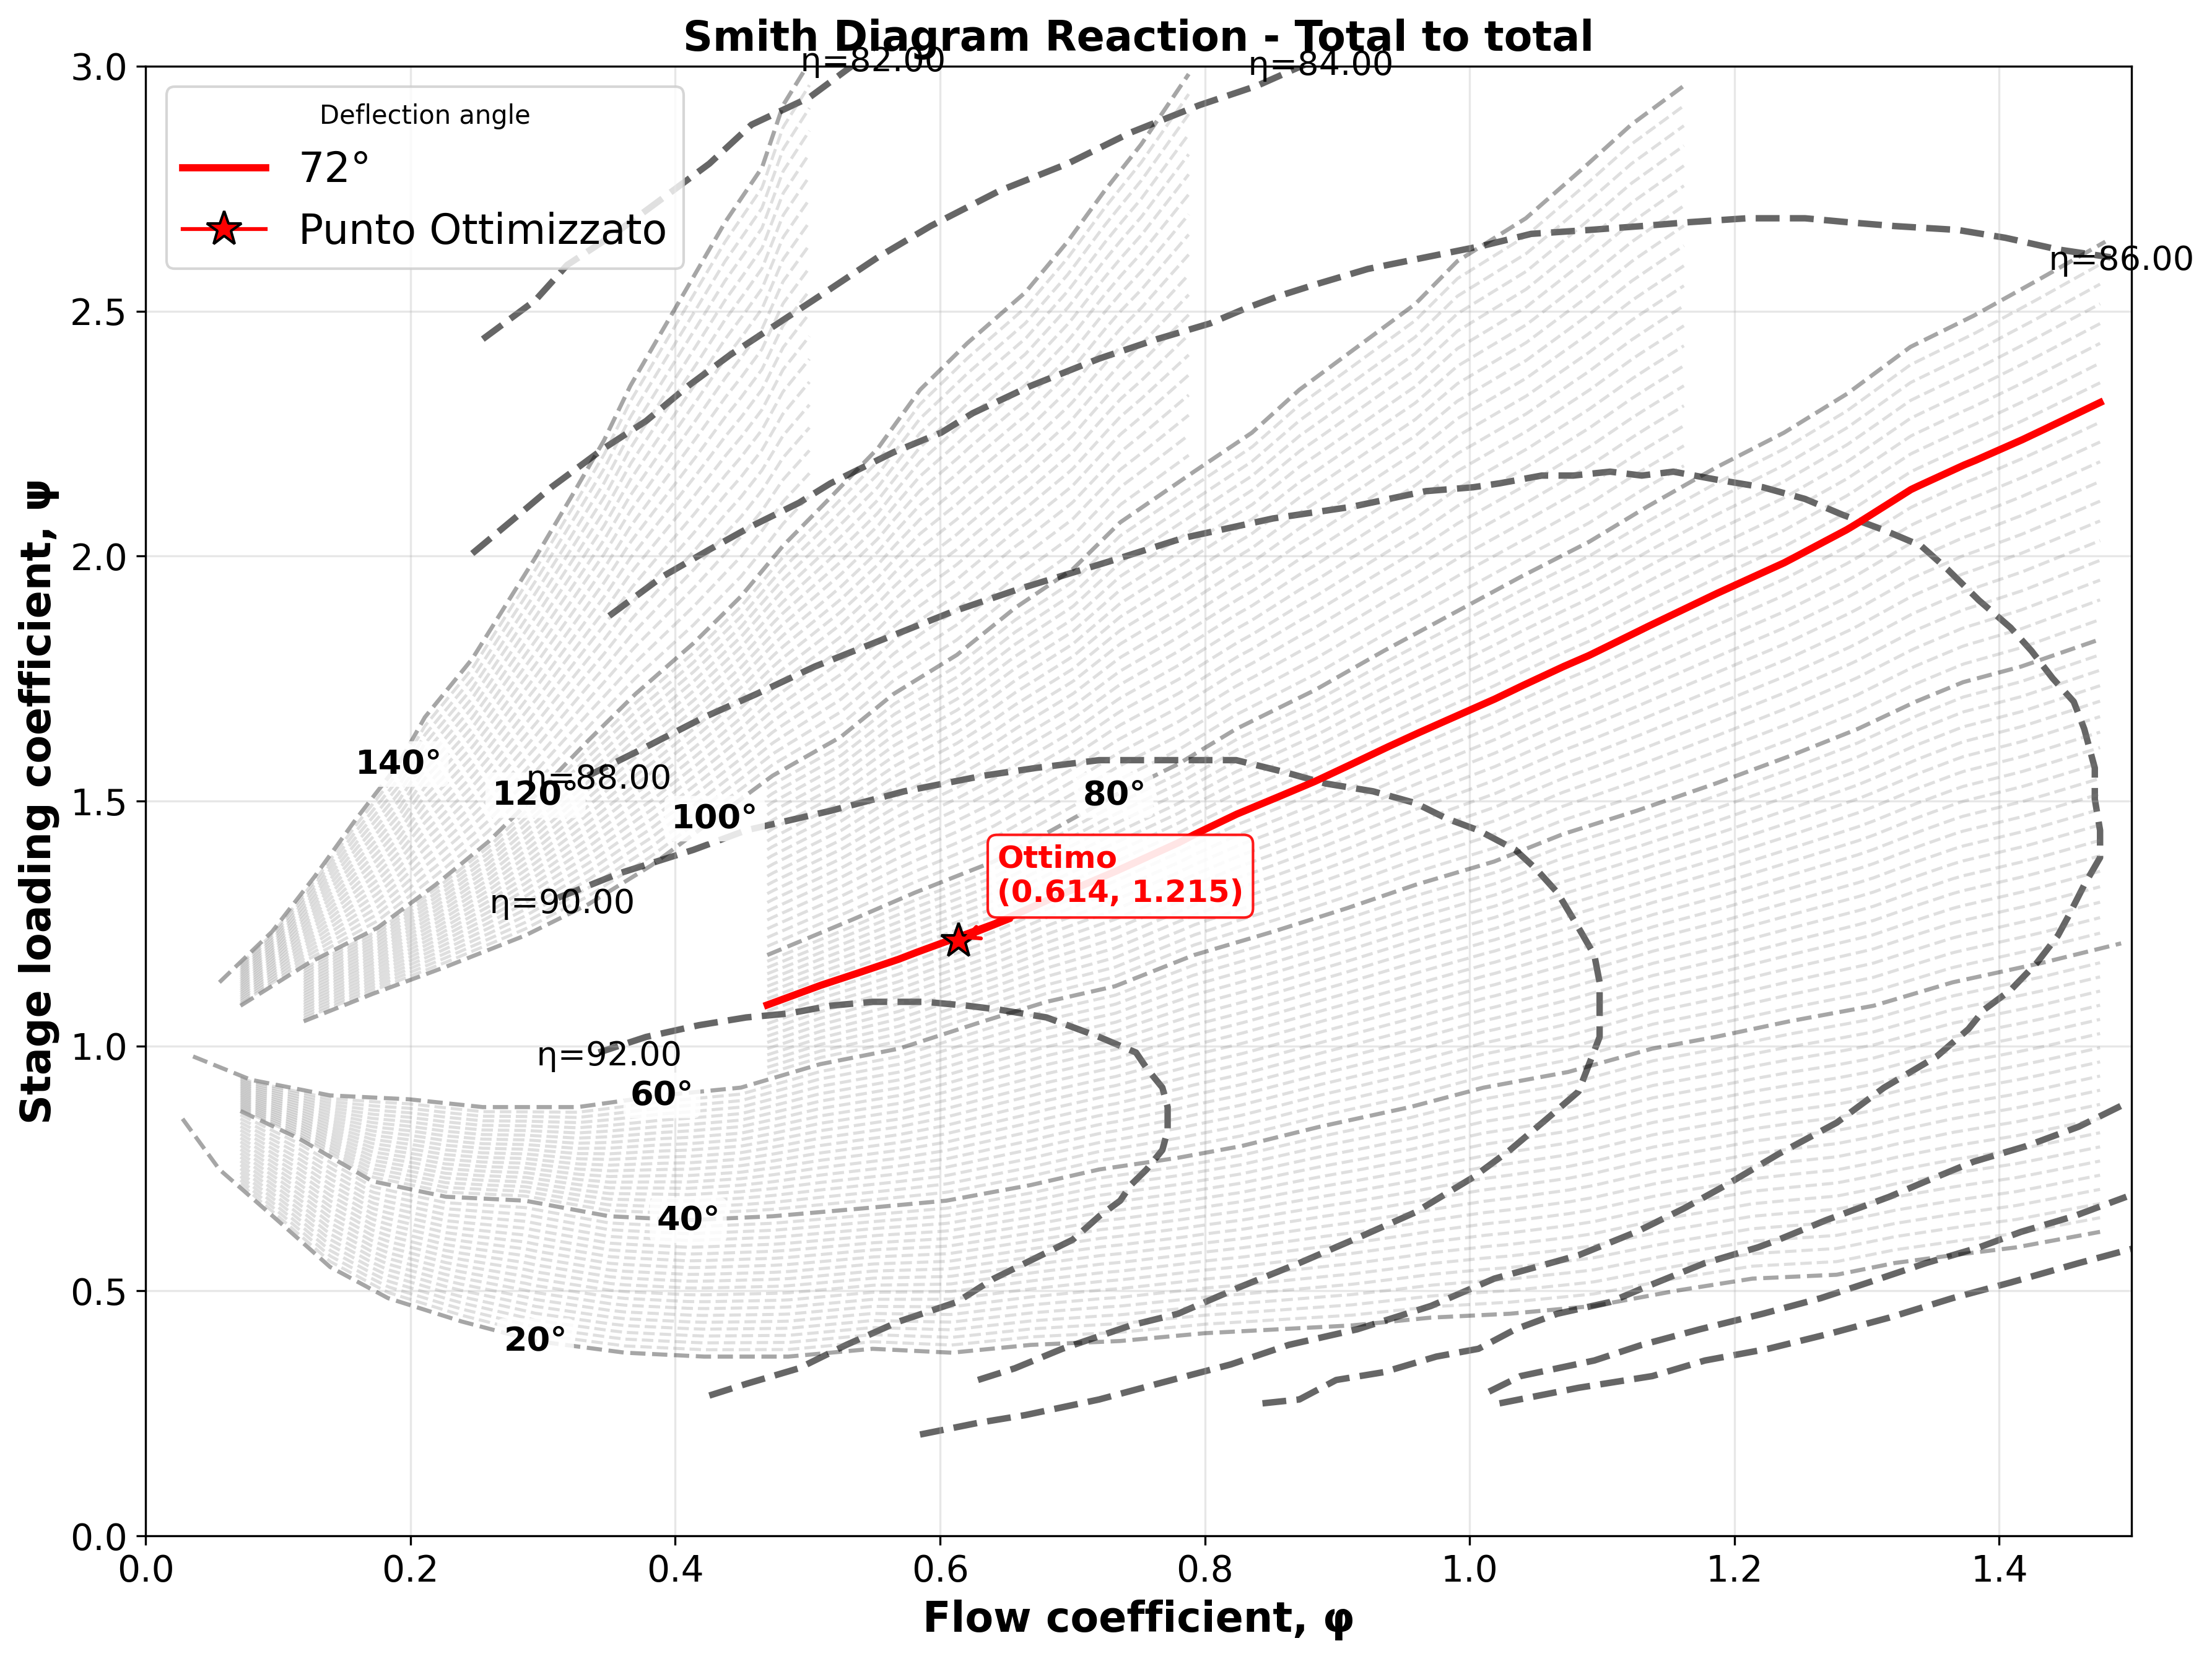
Smith Diagram Reaction - Total to Total

Slide 13
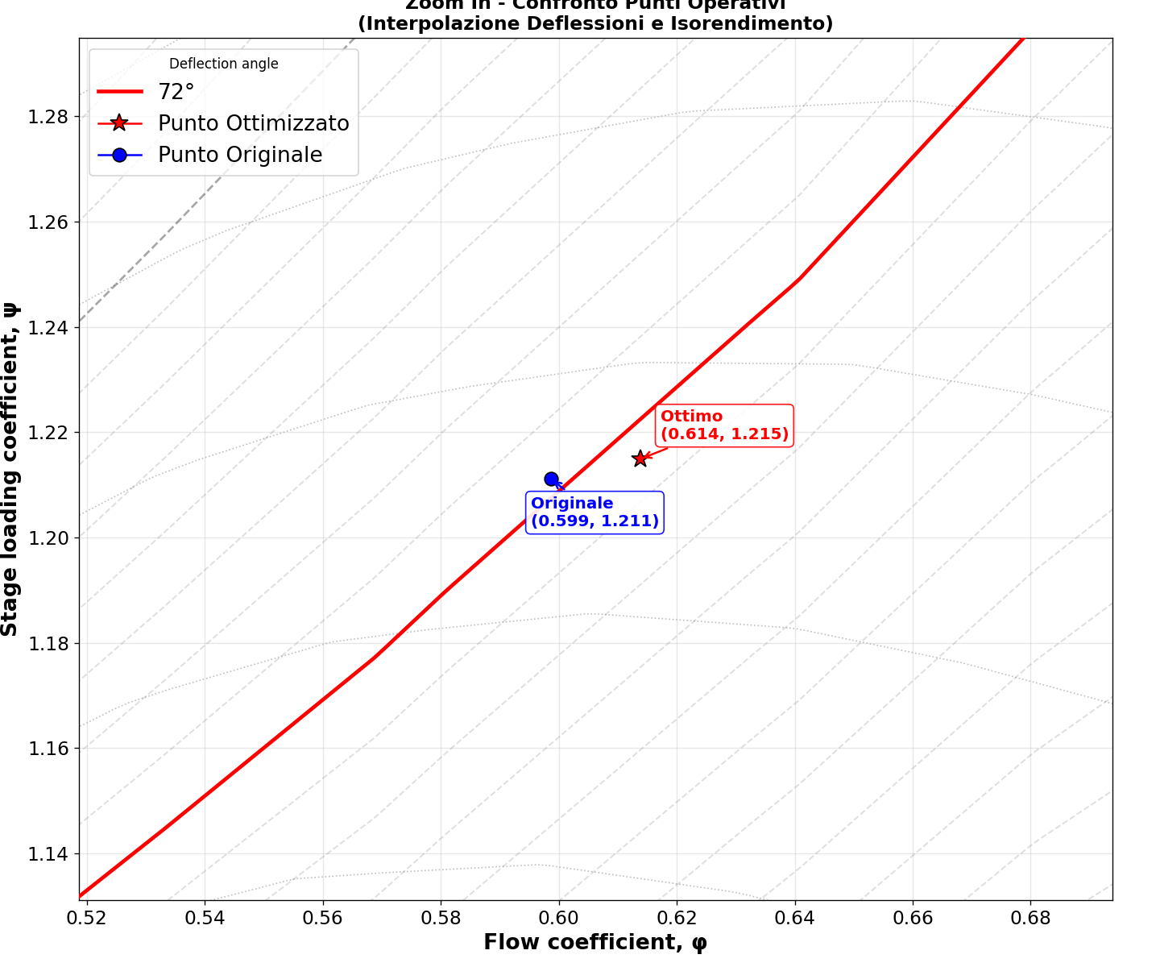
Smith Diagram Reaction - Total to Total

